Slide 1
Phénomène observable nuit

Slide 4
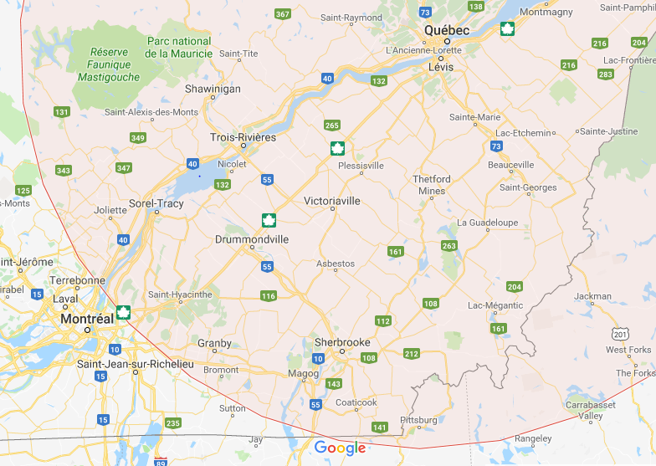
province

Slide 6
localité

